Slide 1
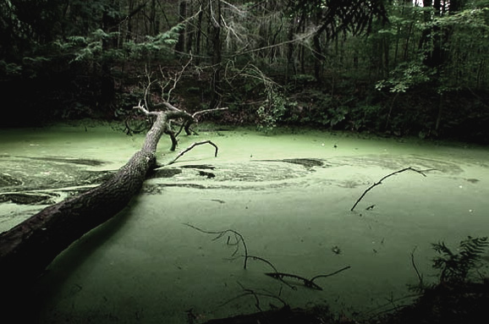

Slide 2
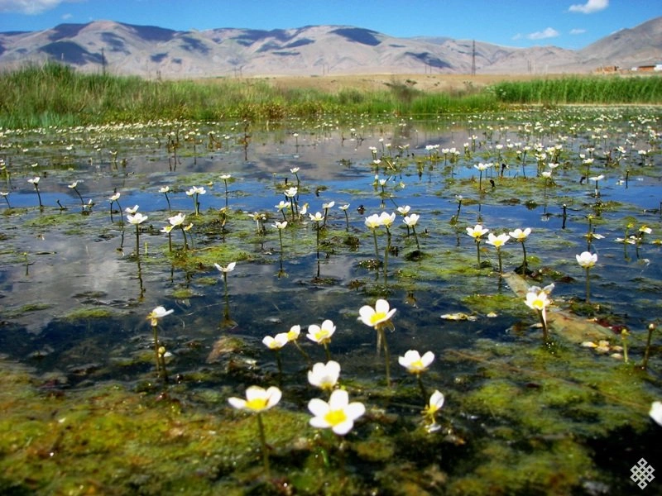

Slide 3
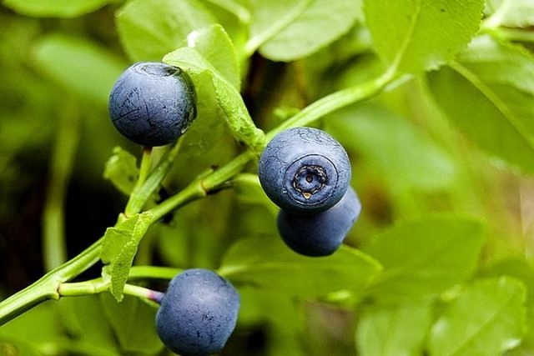
Черника
Blueberry

Slide 4
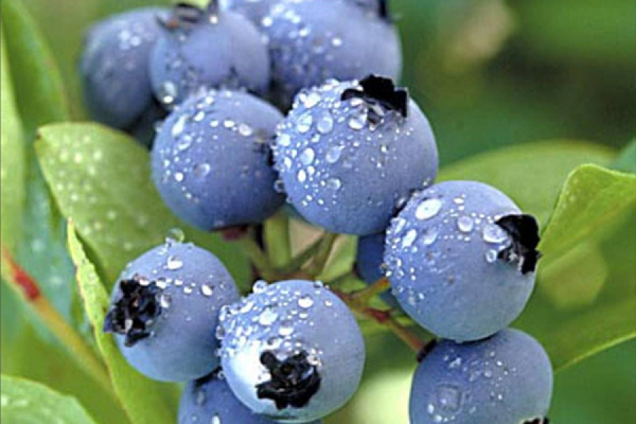
Голубика
Bog bilberry

Slide 5
Blueberry
Bog
bilberry

Slide 6
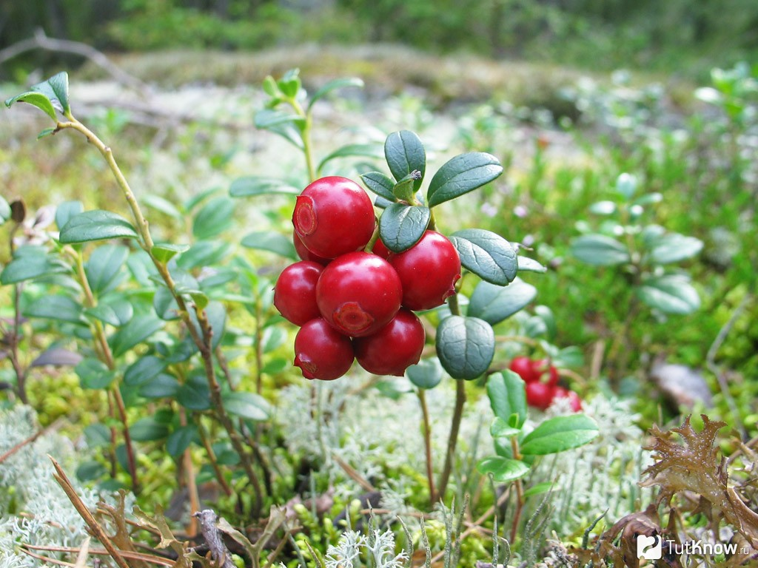
Брусника
Cowberry

Slide 7
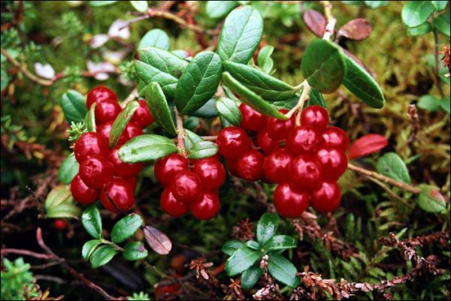
Клюква
Cranberries
Cranberry

Slide 8
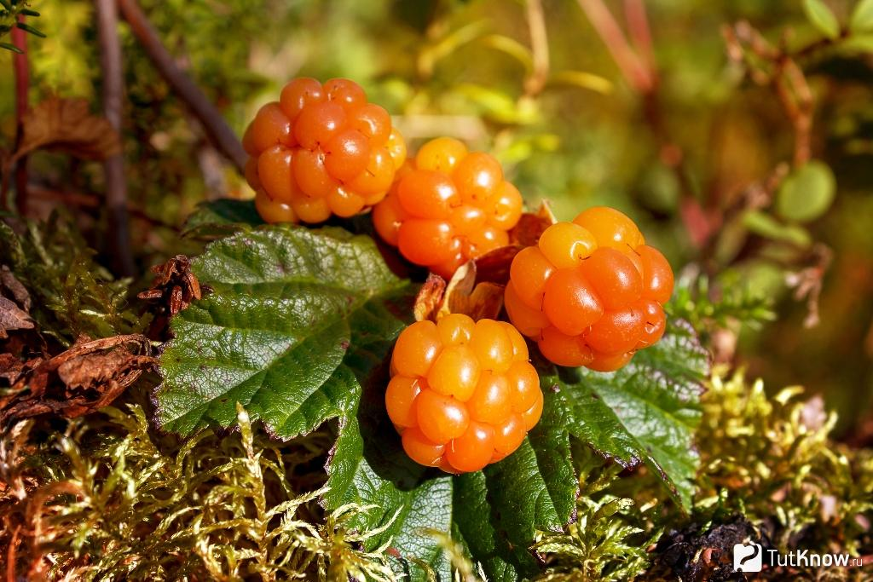
Морошка
Cloudberry

Slide 9
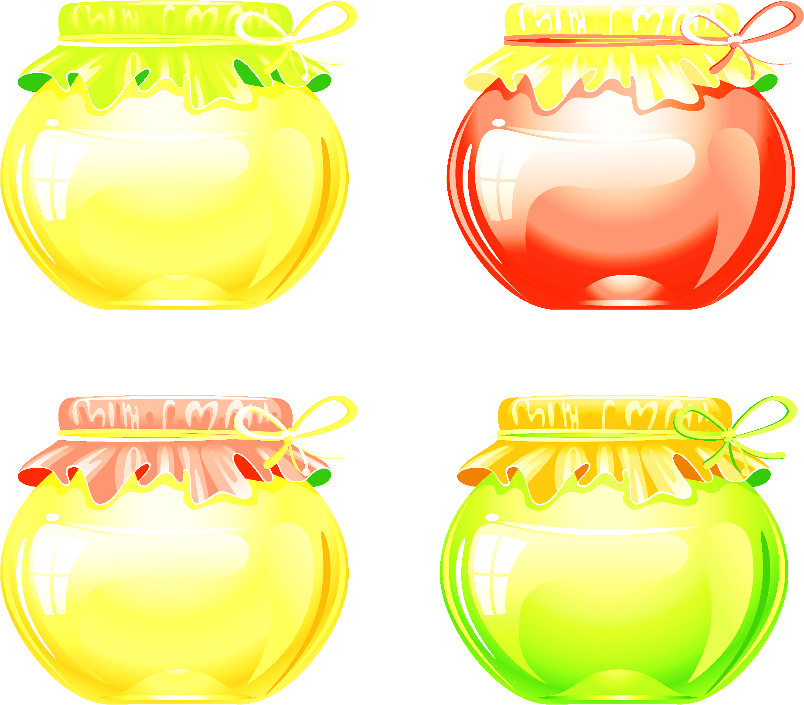
Черничное
Голубичное
Брусничное
Клюквенное
Морошковое

Slide 10
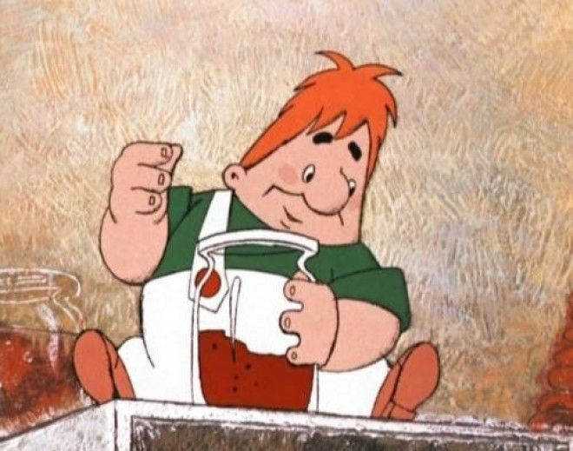
СМЕШНОЙ ЧЕЛОВЕЧЕК Музыка А. ЖУРБИНА Слова П. СИНЯВСКОГО

Slide 11
103

Slide 12
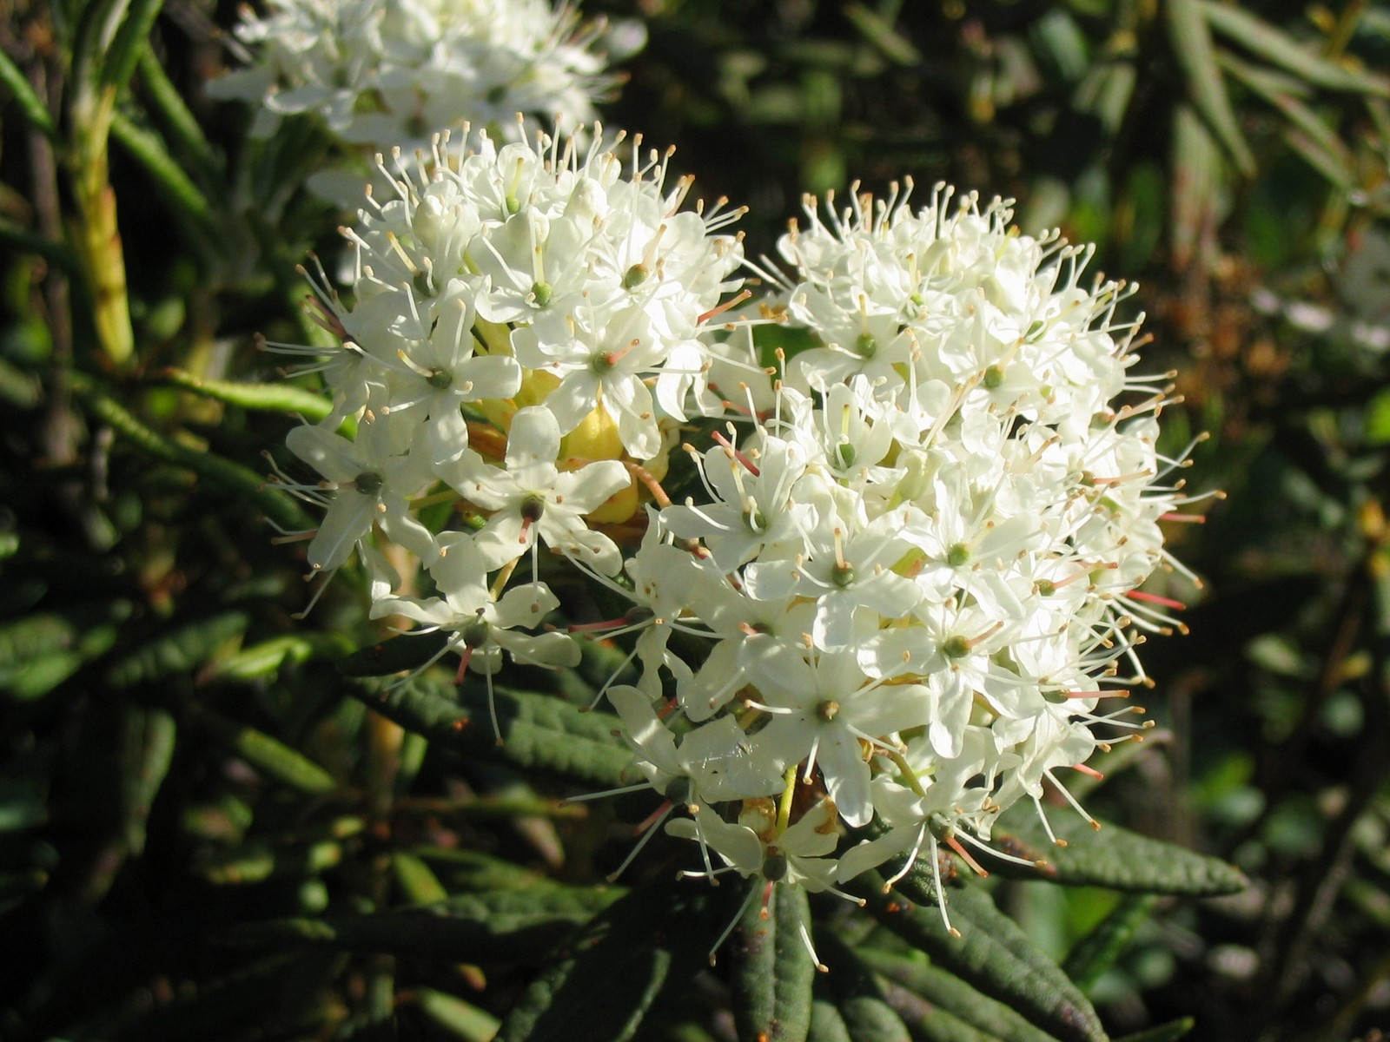
Багульник
Labrador tea

Slide 13
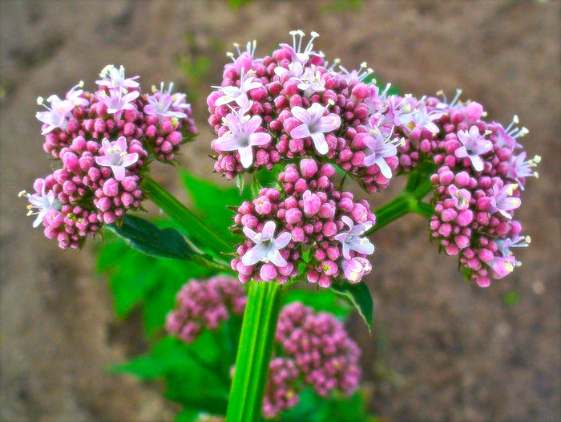
Валериана
Valerian

Slide 14
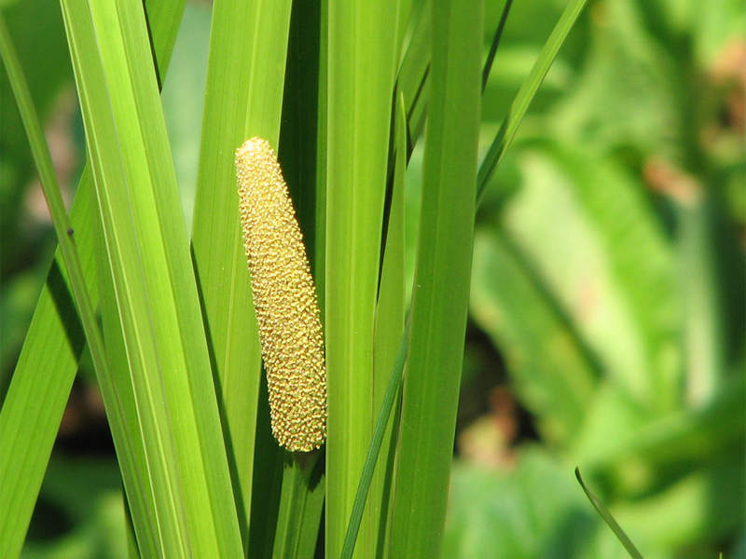
Аир болотный
Сalamus

Slide 15
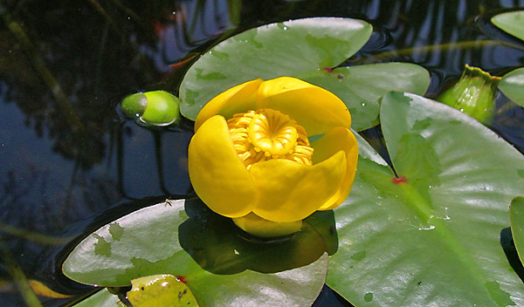
Кубышка желтая
Yellow water lily

Slide 17
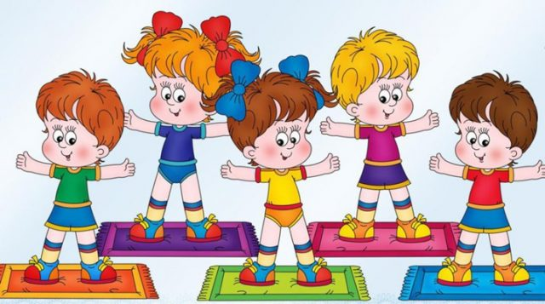
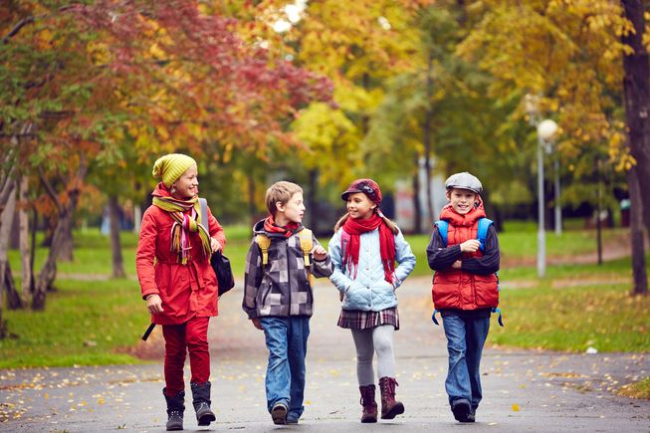
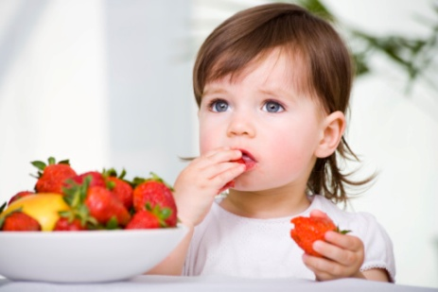

Slide 18
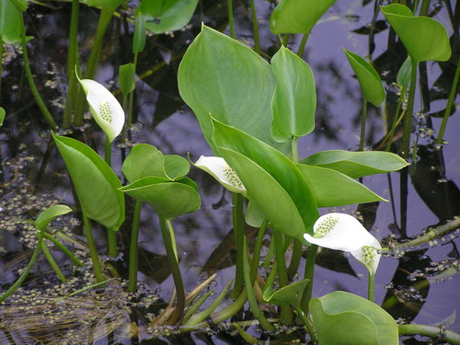
Белокрыльник болотный
Wild calla

Slide 19
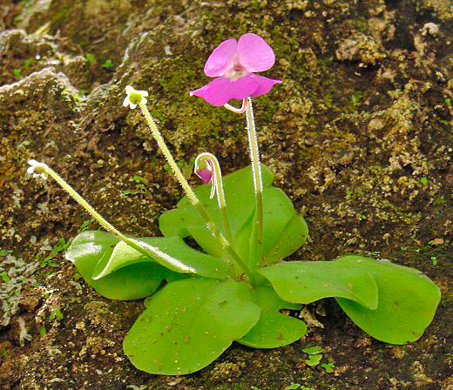
Жирянка
Butterwort

Slide 20
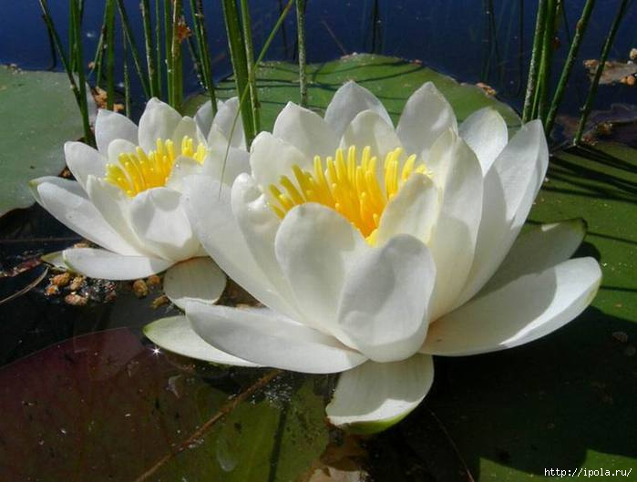
Кувшинка белая
White water lily

Slide 21
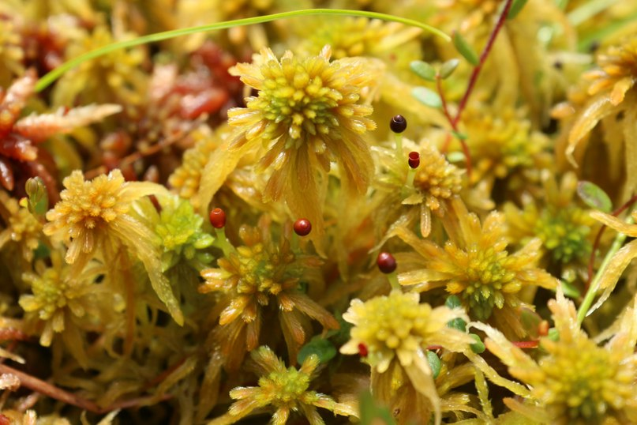
Мох сфагнум
Вog moss

Slide 22
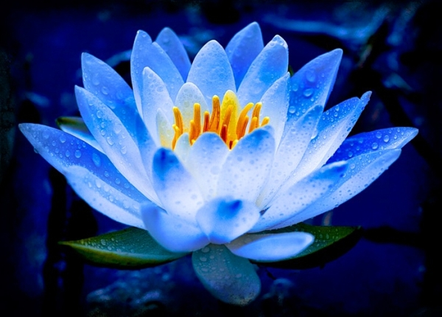
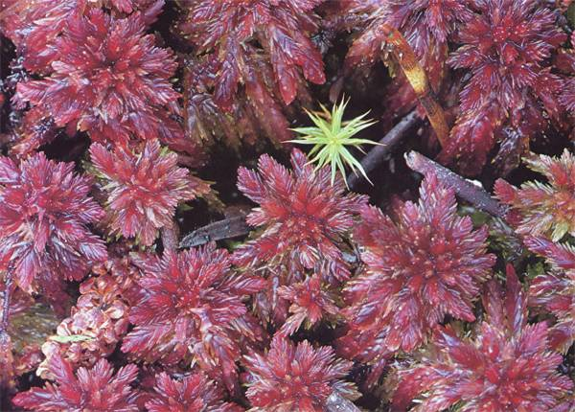

Slide 23
p – Белокрыльник болотный
mp – Жирянка
mf – Кувшинка белая
f – Мох сфагнум

Slide 24
ЖИВОТНЫЕ
ANIMALS

Slide 25
УТВЕРЖДЕНИЯ | ДО ИЗУЧЕНИЯ | ПОСЛЕ ИЗУЧЕНИЯ
Верите ли вы, что птица может выдолбить в земле гнездо при помощи хвоста?
A big elk can walk on the swamp.
Верите ли вы, что про болото могут рассказывать разные музыкальные инструменты?
Верите ли вы, что на болоте могут загораться огни?
A swamp owl can hunt in the morning.
Верите ли вы, что осушение болот ведет к уменьшению количества животных и птиц на болотах?
Grass snakes can swim very well.
Верите ли вы, что существует музыка с названием «Кикимора»?

Slide 26
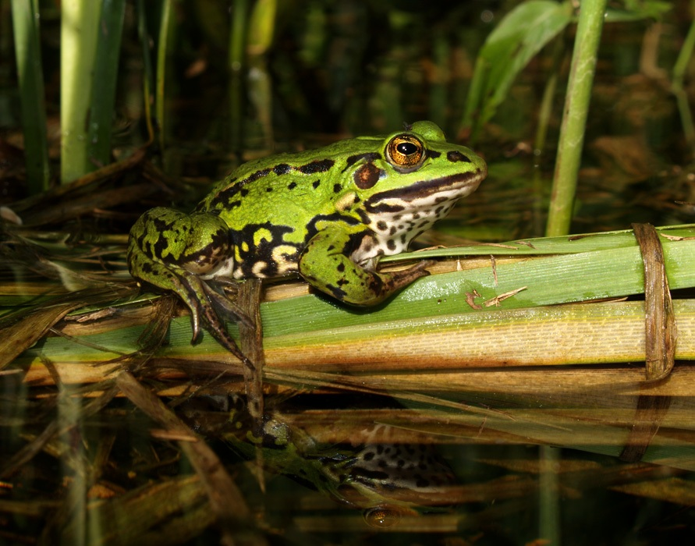
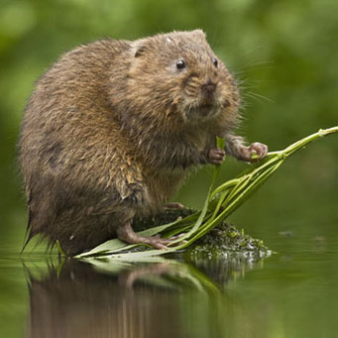
Водяная полевка
Лягушка

Slide 27
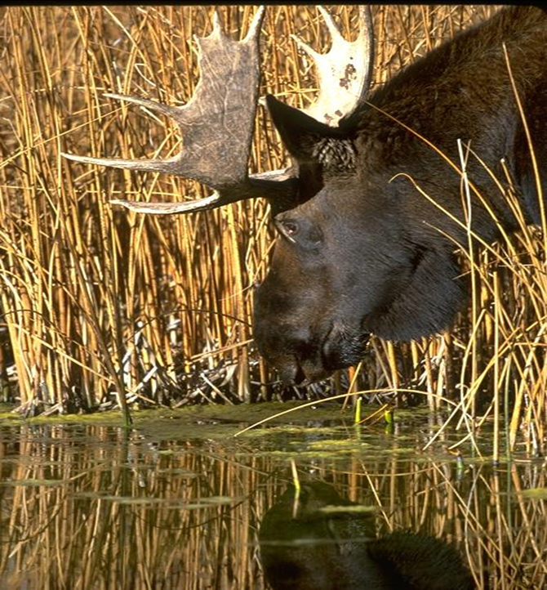
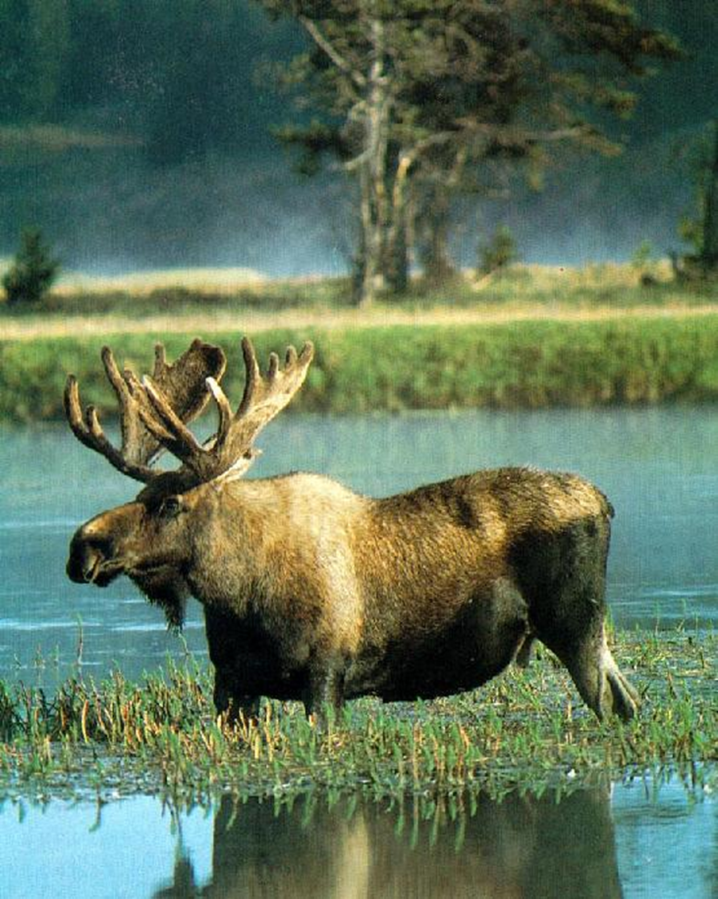
Лось

Slide 28
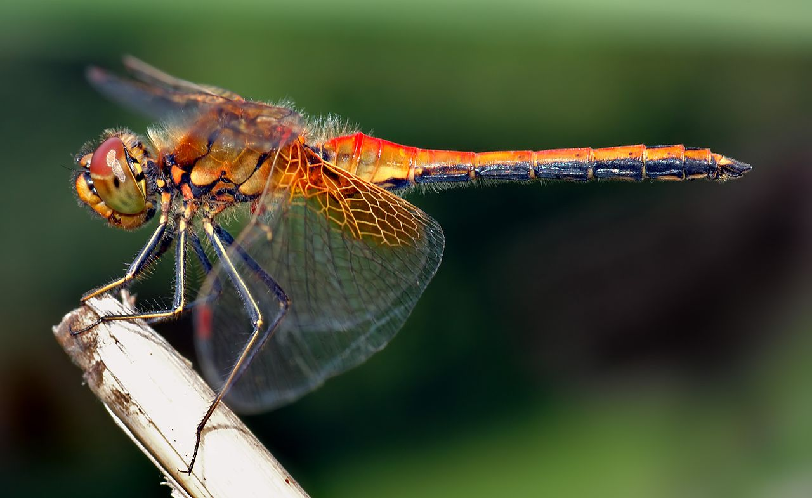
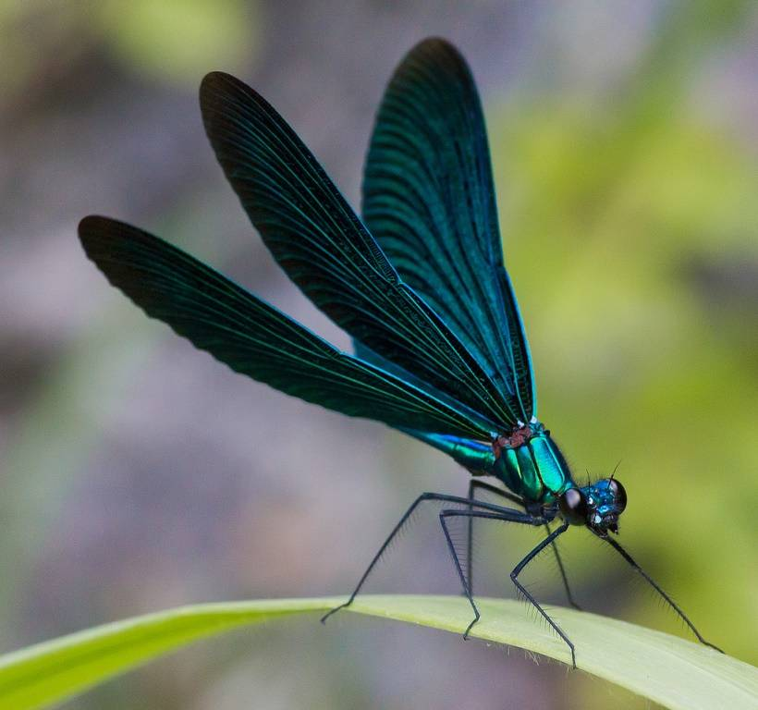
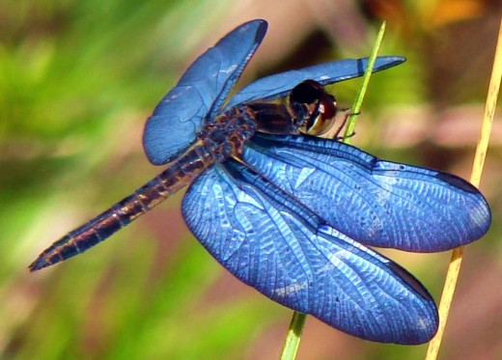
Стрекоза

Slide 29
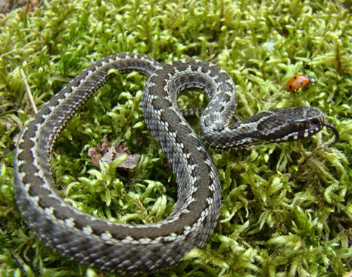
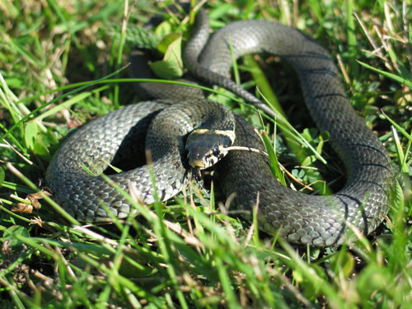
Уж
Гадюка

Slide 30
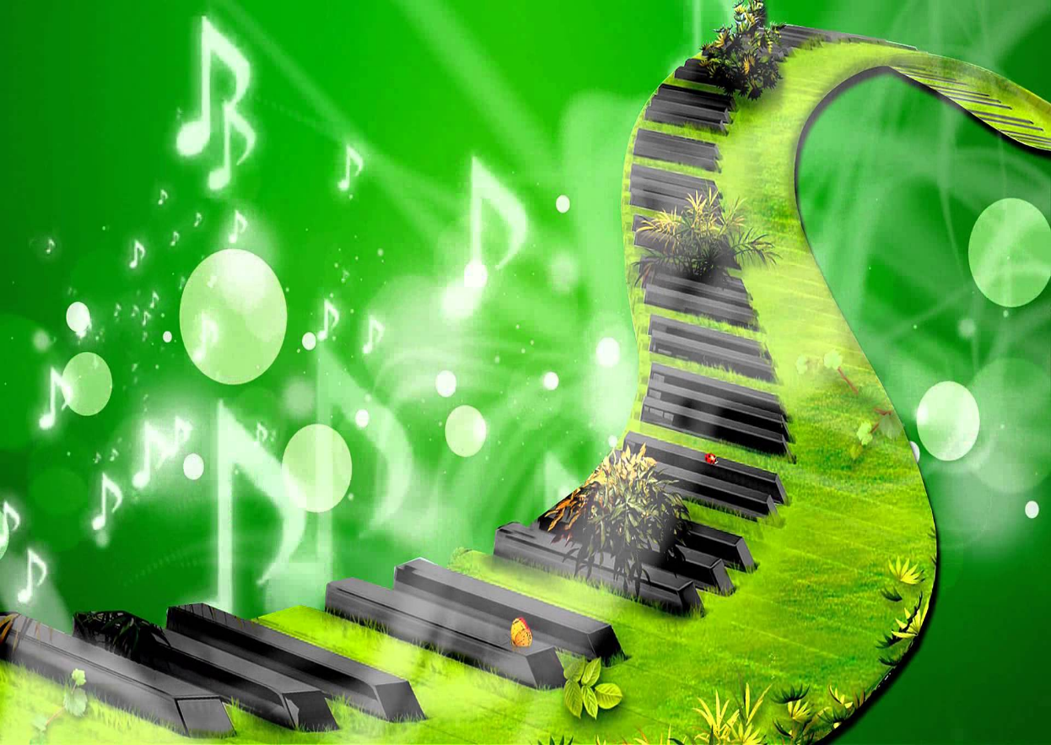
А. Рыбников «Болото» мелодия ритм динамика темп регистр

Slide 31
ТЕМБР
вокальный | инструментальный
солист ансамбль
хор | оркестр

Slide 32
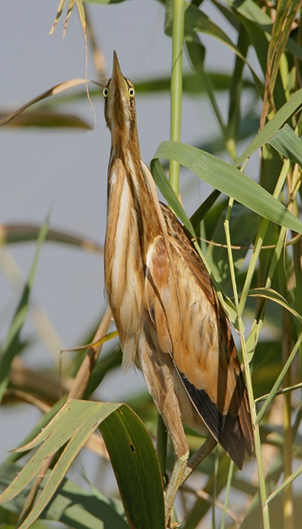
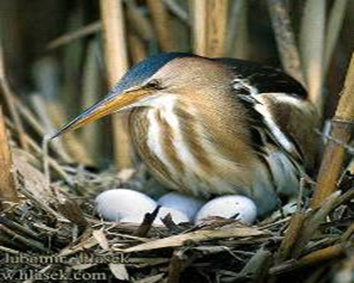
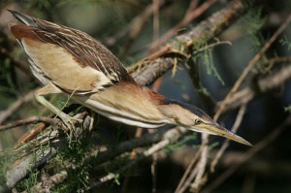
Выпь

Slide 33
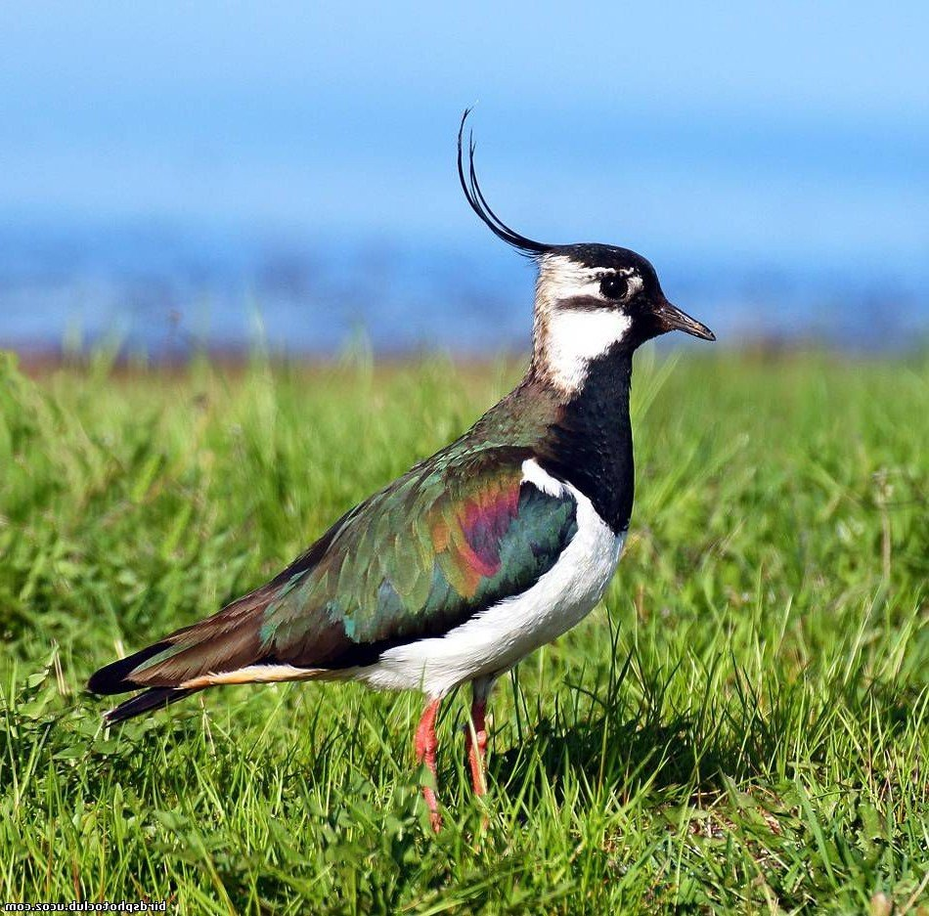
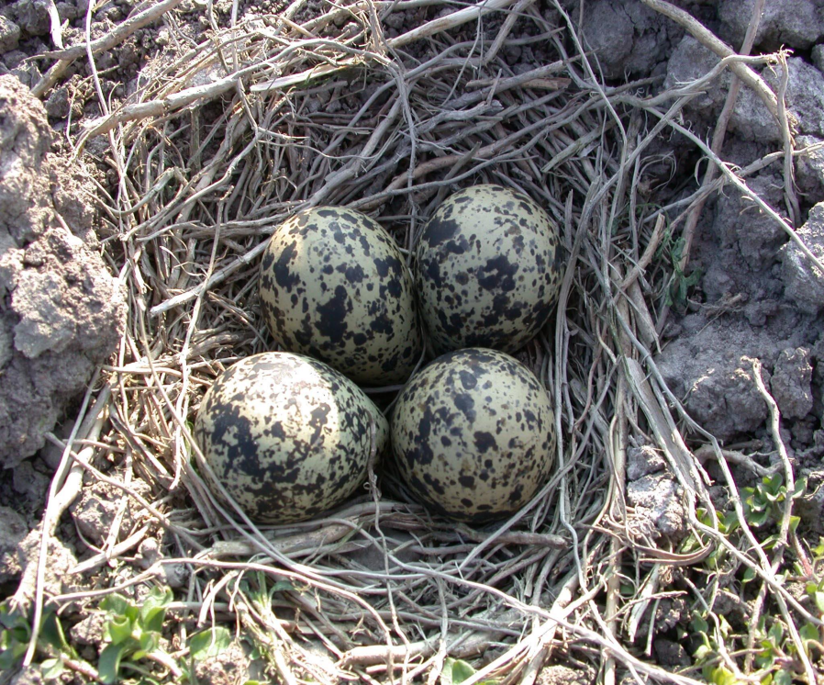
Чибис

Slide 34
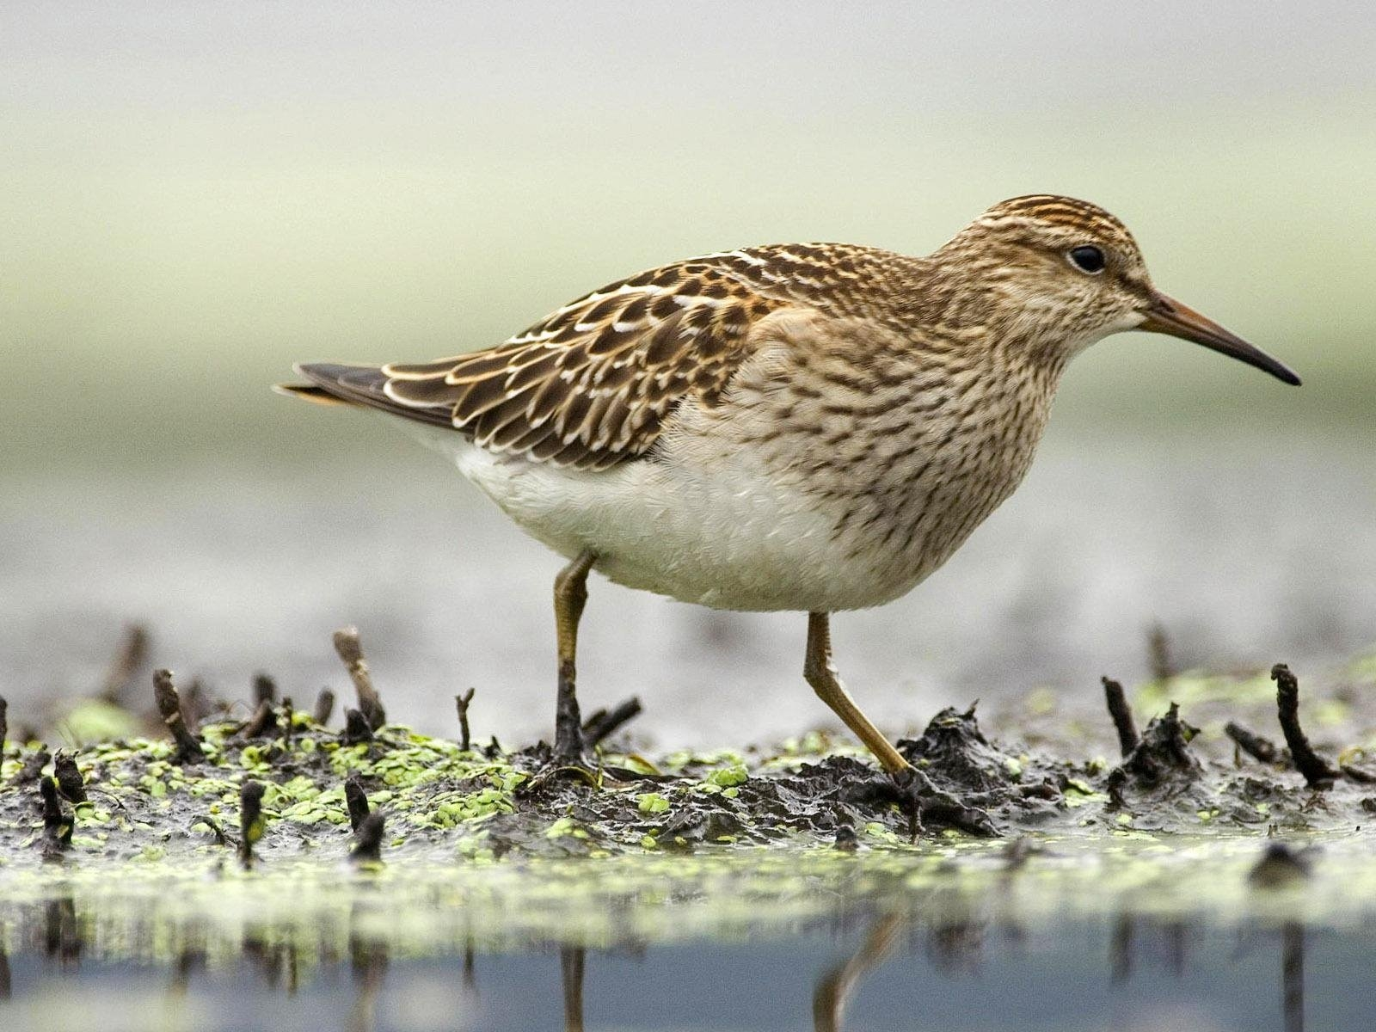
Кулик

Slide 35
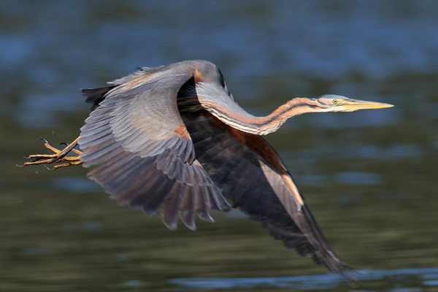
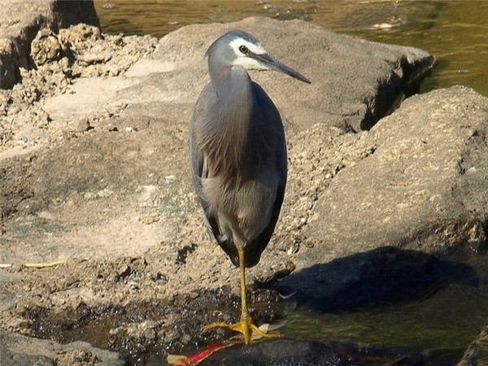
Цапля серая

Slide 36
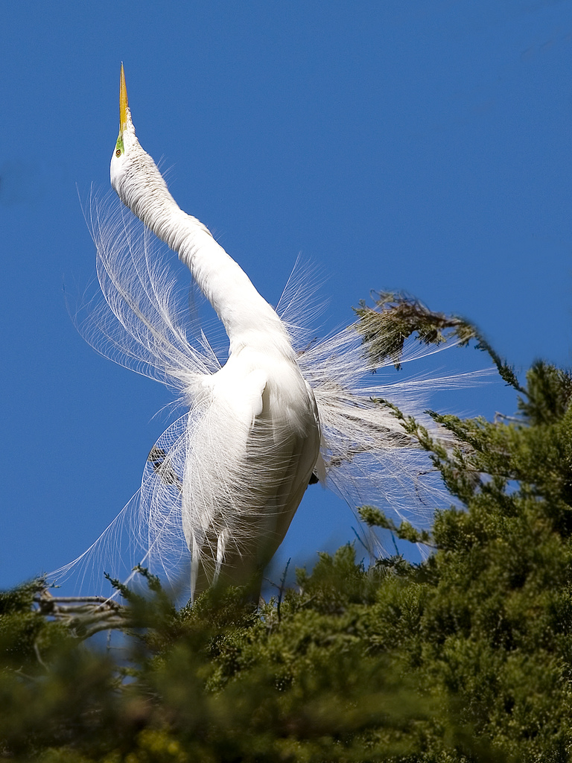
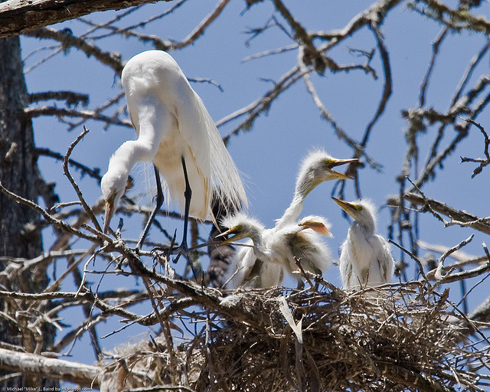
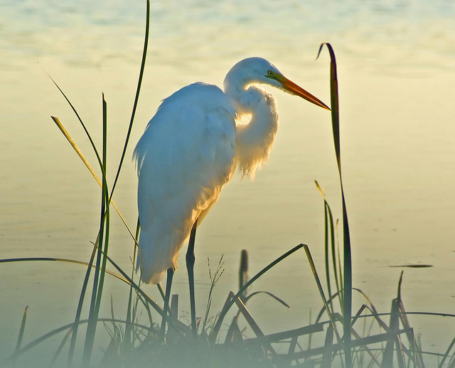
Белая цапля

Slide 37
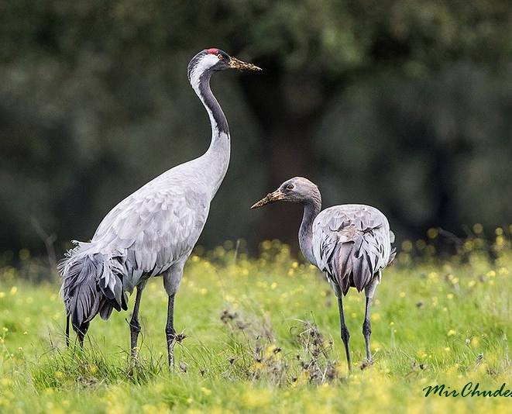
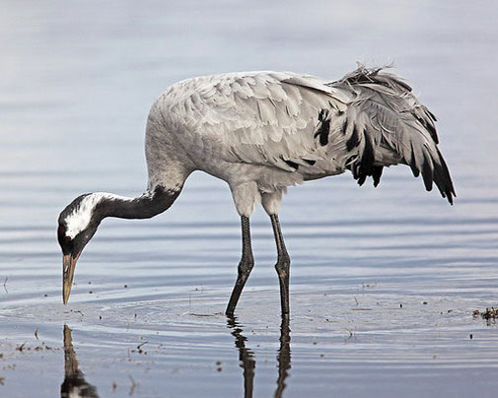
Серый журавль

Slide 38
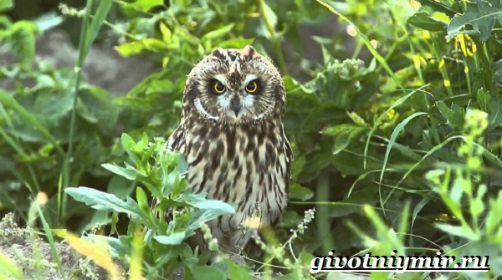
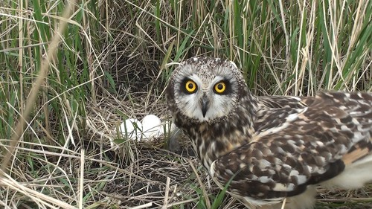
Сова
болотная

Slide 39
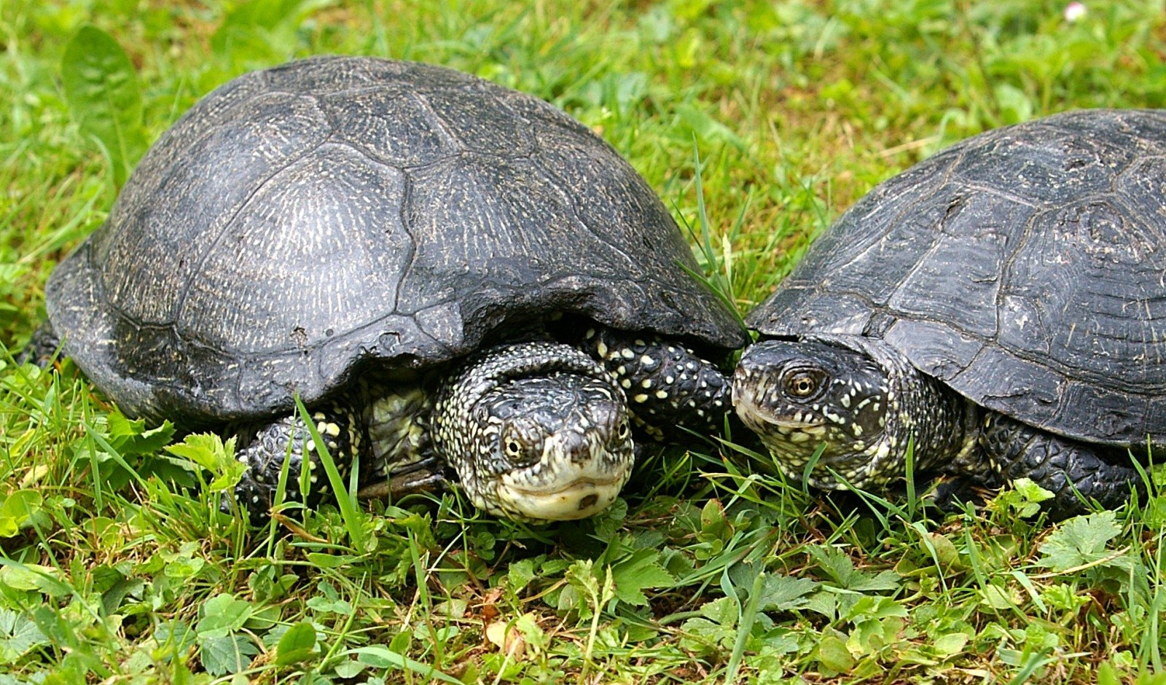
Болотная черепаха

Slide 40
Лунная ночь. Болото А. К. Саврасов

Slide 41
Пасмурно В. К. Бялыницкий-Бируля

Slide 42
Болото в лесу Ф. А. Васильев

Slide 43
Лесное болото А. И. Куинджи

Slide 44
Болото. Полесье И. И. Шишкин

Slide 45
СИНТЕЗАТОР

Slide 46
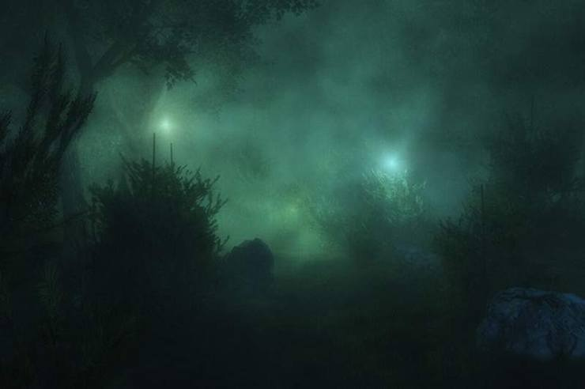
Болотные огни

Slide 47
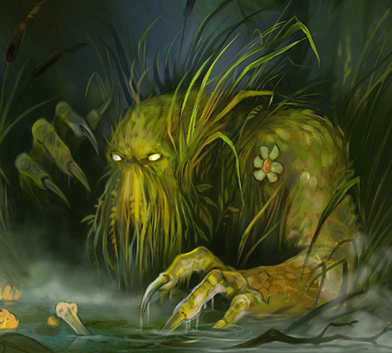
Болотник
Болотница

Slide 49
Кикимора

Slide 50
А.К. Лядов «Кикимора»

Slide 51
УТВЕРЖДЕНИЯ | ДО ИЗУЧЕНИЯ | ПОСЛЕ ИЗУЧЕНИЯ
Верите ли вы, что птица может выдолбить в земле гнездо при помощи хвоста?
A big elk can walk on the swamp.
Верите ли вы, что про болото могут рассказывать разные музыкальные инструменты?
Верите ли вы, что на болоте могут загораться огни?
A swamp owl can hunt in the morning.
Верите ли вы, что осушение болот ведет к уменьшению количества животных и птиц на болотах?
Grass snakes can swim very well.
Верите ли вы, что существует музыка с названием «Кикимора»?

Slide 52
Домашнее задание
Найти в произведениях поэтов и писателей упоминания о растениях и животных леса, поля, болота.
Подготовится к тесту по природным сообществам РБ.

Slide 53
Look at the pictures and write the verbs below. Answer the question: What can a frog do? Посмотрите на картинки и запишите глаголы. Ответьте на вопрос, что умеет делать лягушка?

Slide 54
ДОБРОЕ БОЛОТО
Тише, тише - болото дышит, Пузырится, ворчит и шипит… Знаем точно - болото слышит! "Слышу, слышу," - оно говорит. "Слышу, слышу," - оно говорит. Припев: Рассердилось оно в обиде, Что пришли мы его топтать. Знаем точно: болото видит - Не хотим мы его обижать!

Slide 55
Спасибо за работу!
Молодцы!

